Slide 1
Adhesión a la terapia inhalada (I)
Material elaborado por:
Irene González Orts. Farmacéutica comunitaria de Campo de Mirra y divulgadora.
Material informativo/educativo dirigido a pacientes, para ser mostrado a través de profesionales sanitarios. No sustituye la consulta médica.
Diciembre 2025 - 18505

Slide 2

Tema 1:
Nociones básicas
La adherencia o adhesión

Slide 3
Tema 1:
Nociones básicas

Slide 4
¿Qué es la medicación inhalada?
La medicación inhalada actúa directamente en los pulmones.
Alivio rápido
Esta es clave en el tratamiento del asma y la Enfermedad Pulmonar Obstructiva Crónica (EPOC).
Control de los síntomas
Mejora la calidad de vida
Inhaladores
Existen dos tipos de medicación inhalada
Nebulizadores
Notes:
Explicar de manera sencilla qué es la medicación inhalada y por qué es fundamental para su tratamiento.
Punto clave: actúa directamente en los pulmones y los distintos tipos de dispositivos.

Slide 5
Importancia del tratamiento. ¿Por qué hay que tomarlo bien?
Tomar tu medicación inhalada de forma correcta tiene grandes beneficios para tu salud:
Control de síntomas y ayuda a respirar mejor.
Prevención de exacerbaciones del asma y EPOC.
Mejora de la capacidad pulmonar y permite realizar más actividades.
Reducción
de los efectos secundarios.
Optimización del tratamiento.
Notes:
Explicar cómo una correcta adherencia al tratamiento mejora significativamente la calidad de vida del paciente.

Slide 6
Tratamiento de rescate VS de mantenimiento
Tratamiento de RESCATE:
Tratamiento de MANTENIMIENTO:
Relajan las vías respiratorias.
Alivio rápido de los síntomas cuando hay dificultad para respirar.
Uso puntual.
Los más comunes:
Reducen la inflamación.
Prevención de la aparición de síntomas.
Uso diario para controlar el asma y la EPOC a largo plazo.
Broncodilatadores de acción corta
Facilitan la respiración en pocos minutos.
“Medicación de emergencia”
“Escudo diario”
Notes:
Explicar de forma clara la función y diferencia entre ambos tipos de medicación para que los pacientes las identifiquen y las usen correctamente.
Tratamiento de RESCATE:
Función: alivian rápidamente los síntomas cuando tienes dificultad para respirar.
Los SABA (broncodilatadores de acción corta) relajan las vías respiratorias y facilitan la respiración en pocos minutos.
Tratamiento de MANTENIMIENTO:
Función: reduce la inflamación y previene la aparición de síntomas.
Indicación: te lo debes de tomar todos los días para prevenir síntomas y controlar el asma y la EPOC a largo plazo.
Referencia:
Sociedad Española de Neumología y Cirugía Torácica (SEPAR). Guía Española para el Manejo del Asma (GEMA) 5.3. 2022. Disponible en: https://gemasma.com

Slide 7

Usar el tratamiento de RESCATE cuando sea necesario
Si lo necesitas con frecuencia, puede ser señal de que el tratamiento de mantenimiento debe ajustarse.
Recuerda…
Úsalo solo cuando sea necesario.
Consulta a tu médico cuantas veces es normal usarlo.
Su uso correcto permite controlar mejor la enfermedad y prevenir complicaciones.
Notes:
Explicar la importancia del uso adecuado de la medicación de rescate y cómo su frecuencia puede ser un indicador del control del asma o la EPOC.
La medicación de rescate es clave para aliviar rápidamente los síntomas de asma o EPOC cuando más lo necesitas.
La medicación de rescate te permite: (1) alivio rápido de los síntomas; (2) prevenir las exacerbaciones del asma; (3) actuar como indicador de control del asma.

Slide 8
Tema 1
La adherencia o adhesión

Slide 9

Perfiles de no adhesión
Errático
Olvida tomar la medicación de forma ocasional.
Deliberado
No toma la medicación por decisión propia.
Involuntario
No toma la medicación por desconocimiento de la enfermedad o del tratamiento.
¿Sabías que la elección del inhalador puede influir en la adherencia?
Conversar y participar en la elección del inhalador junto con tu médico puede ayudar a la mejora del control de la enfermedad.
Elegir el mejor inhalador para cada persona ayuda a mejorar el cumplimiento y control.
Notes:
Ayudar a los pacientes a comprender las razones detrás de la baja adherencia al tratamiento con inhaladores y cómo la elección del dispositivo adecuado puede mejorar su cumplimiento y control.
La baja adherencia al tratamiento con inhaladores en el asma puede ocurrir por diferentes razones:
Errático – Olvida tomar la medicación de forma ocasional.
Deliberado – No toma la medicación por decisión propia.
Involuntario – No toma la medicación por desconocimiento de la enfermedad o del tratamiento.

Slide 10


Importancia de ser consciente de la enfermedad
Ser consciente de tu enfermedad te permite tener un control efectivo del asma y la EPOC y vivir con mayor tranquilidad.
Manejo del tratamiento
Adherencia
Exacerbaciones
Calidad de vida
Ansiedad
Notes:
Ayudar a los pacientes a comprender que, al ser conscientes de su enfermedad y su tratamiento, pueden manejar su enfermedad, lo que se traduce en una mejor calidad de vida.
Con un buen control de la enfermedad, el paciente puede lograr:
Mejor manejo del asma y la EPOC: permite reconocer y controlar los síntomas antes de que se agraven.
Más adherencia al tratamiento: comprender la importancia del tratamiento diario ayuda a seguirlo correctamente.
Prevención de exacerbaciones.
Mejorar la calidad de vida.
Reducción de la ansiedad.

Slide 11


Falsas creencias sobre el inhalador (I)
“El uso regular de inhaladores puede causar dependencia”
No causan dependencia.
Los inhaladores están diseñados para controlar los síntomas de la enfermedad y evitar exacerbaciones.
Dependencia
“Los inhaladores pueden tener efectos secundarios graves”
Generalmente son mínimos.
Los beneficios de utilizarlos correctamente son mayores que los riesgos, los cuales no deberían suceder bajo supervisión médica.
Efectos secundarios
“Los inhaladores solo deben usarse durante una crisis asmática”
La mayoría son tratamiento de mantenimiento.
Muchos están diseñados para el uso diario como parte del tratamiento.
Uso solo en crisis
Notes:
Ayudar a los pacientes a identificar y superar las falsas creencias que pueden dificultar el correcto uso de los inhaladores y el control de su enfermedad.

Slide 12
Falsas creencias sobre el inhalador (II)
“El inhalador se puede compartir”
No se puede compartir.
Los inhaladores son medicamentos recetados que están ajustados a la dosis y producto que cada paciente necesita.
Uso de inhalador ajeno
Se puede hacer ejercicio.
Con un tratamiento adecuado y el uso correcto del inhalador, las personas con asma pueden participar en actividades físicas sin problema.
“No se puede hacer ejercicio físico si se usa un inhalador”
Actividad física
No curan el asma.
El asma es una enfermedad crónica que requiere un manejo continuo a través del uso correcto del inhalador.
Curación inmediata
“Los inhaladores curan el asma de inmediato”
Notes:
Ayudar a los pacientes a identificar y superar las falsas creencias que pueden dificultar el correcto uso de los inhaladores y el control de su enfermedad.

Slide 13


Causas del abandono del tratamiento
El abandono del tratamiento es una de las principales causas de descontrol del asma
Falta de comprensión
Por qué es importante usar los inhaladores de forma regular.
Falsas creencias
Pensar que el inhalador solo se utiliza ante una crisis.
Técnica incorrecta
Dificultad, desconocimiento…
Falta de síntomas
Sentirse bien no significa que la enfermedad esté curada.
El conocimiento es clave para combatir estas causas
Notes:
El objetivo de este punto es explicar que el abandono del tratamiento es una de las principales causas de descontrol del asma. Recalcar que la educación es clave para combatir estas causas.
¿Por qué se abandona el tratamiento con inhaladores? Algunas razones comunes incluyen:
Falta de comprensión: a veces, no se entiende bien cómo los inhaladores ayudan a controlar el asma o por qué es importante usarlos de forma regular.
Técnica incorrecta: si un inhalador es difícil de usar o no se sabe cómo utilizarlo correctamente, puede llevar a dejar el tratamiento.
Falsas creencias: como pensar que los inhaladores generan dependencia o que solo deben usarse en momentos de crisis.
Falta de síntomas: sentirse bien no significa que el asma esté curada. Dejar el tratamiento puede provocar que los síntomas vuelvan o que la enfermedad empeore.

Slide 14
Dispensación desde la farmacia
Revisión del tratamiento
Uso correcto del inhalador.
Seguimiento personalizado
Detección:
Abuso o uso mínimo de los inhaladores.
Derivación al médico
Valorar tratamiento o dispositivo.
No dudes en consultar con tu farmacéutico si tienes dudas sobre tu medicación o sobre cómo usarla de forma correcta
Notes:
Destacar la función clave del farmacéutico como parte del equipo de salud que colabora en el control del asma y la EPOC.
El farmacéutico puede ser un gran aliado en el manejo del asma y la EPOC:
Revisión del tratamiento: puede ayudar a verificar si está usando correctamente el inhalador y detectar si el paciente necesita alguna indicación.
Seguimiento personalizado: si nota que no recoge su medicación a tiempo o que utiliza demasiado el inhalador de rescate, se lo hará saber para evitar problemas en el control del asma o la EPOC.
Derivación al médico: si es necesario, puede recomendar que consulte con su médico para valorar un cambio de dispositivo o ajustar el tratamiento.

Slide 15

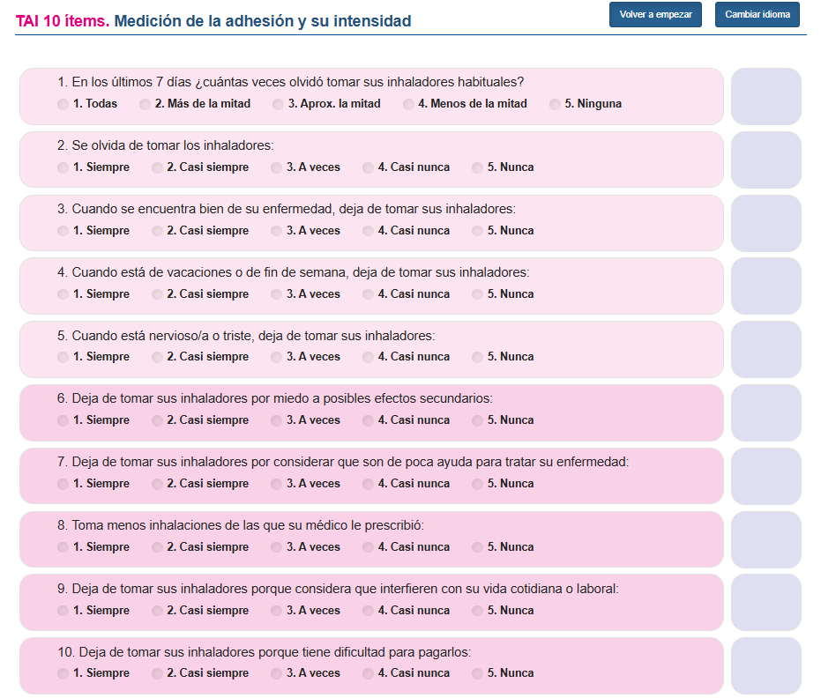
TAI: Test de Adhesión a los Inhaladores (10 ítems)
Lo cumplimenta el paciente
Errático
Deliberado
Puede consultarse en: https://www.taitest.com/
Notes:
El Test de Adhesión a los Inhaladores (TAI) es un cuestionario dirigido a pacientes con asma o EPOC que, de forma sencilla y fiable, permite:
Identificar al paciente con baja adhesión.
Establecer la intensidad de la adhesión: buena, intermedia o mala.
Orientar sobre el tipo o patrón de incumplimiento del paciente: errático, deliberado o inconsciente.
Interpretación de los resultados:
-Alta adherencia: puntuación total de 50 puntos.
-Adherencia intermedia: puntuación total de 46-49 puntos.
-Baja adherencia: puntuación total de 45 o menos.
En la presentación se muestra el cuestionario de 10 preguntas que debe autocumplimentar el paciente.
Existe otro cuestionario TAI con 12 preguntas formado por estas 10 preguntas y 2 más dirigidas al profesional que, además de medir el nivel de adhesión, avisa del tipo de perfil de incumplimiento (errático, ítems 1-5, deliberado, ítems 6-10, inconsciente, ítems 11 y 12).
Estas preguntas son: 11. ¿Conoce o recuerda el paciente la pauta (dosis y frecuencia) que se le prescribió?
12. La técnica de inhalación del dispositivo del paciente es: 1. Con errores críticos 2. Sin errores críticos o correcta.

Slide 16





El papel del cuidador en la adhesión del paciente
Educación y comprensión
Supervisión del tratamiento
Motivación y apoyo emocional
Comunicación con el equipo de salud
Manejo de desencadenantes
Notes:
Recalcar el valor del cuidador como apoyo integral en el tratamiento del paciente.
El cuidador puede ser clave para ayudar a mantener el tratamiento, especialmente en niños y personas que necesiten apoyo. Esto es lo que puede hacer el cuidador:
Educación y comprensión: si el cuidador entiende bien el tratamiento, puede explicar cómo usar el inhalador y ayudar a comprender por qué es importante.
Supervisión del tratamiento: pueden recordar tomar la medicación de manera correcta y a tiempo.
Motivación y apoyo emocional: un cuidador puede ofrecer apoyo cuando se siente frustración o se tengan dudas sobre el tratamiento.
Comunicación con el equipo de salud: puede ayudar a que esa persona exprese sus inquietudes y necesidades al médico o sanitario.
Manejo de desencadenantes: identificar juntos lo que puede hacer el asma y evitar esos factores para mantener el control.

Slide 17

Recomendaciones para adolescentes con asma
Conoce tu asma.
No abandones tu tratamiento.
Usa correctamente tu inhalador.
Evita desencadenantes.
Lleva un estilo de vida saludable.
No faltes a tus revisiones.
Habla con tu médico.
No fumes o vapees y aléjate de quien lo haga.
Notes:
Enfatiza la importancia de involucrar al adolescente en el manejo de su asma, ayudándolo a comprender que es una responsabilidad que puede asumir con confianza.
(Información complementaria a la diapositiva)
Si tienes asma, aquí hay algunas recomendaciones para mantenerte sano y controlado:
Conoce tu asma: aprende qué es y cómo afecta a tu cuerpo.
No abandones tu tratamiento: aunque te sientas mejor, sigue las indicaciones de tu médico.
Usa correctamente tu inhalador: es importante que practiques la técnica adecuada.
Evita desencadenantes: identifica qué puede provocar tus síntomas.
Lleva un estilo de vida saludable: mantén una alimentación equilibrada, realiza ejercicio y descansa.
No faltes a tus revisiones: estas revisiones te ayudan a seguir controlando tu asma y ajustar el tratamiento si es necesario.
Habla con tu médico: si tienes dudas o notas cambios en tus síntomas, comunícalo de inmediato.

Slide 18


Muchas gracias
Tu opinión nos importa
Dedica un minuto a evaluar el taller escaneando este código y ayúdanos a seguir mejorando:

